Slide 1

GRA HANGMAN
Wykonanie:
Andrii Danylkov
Luciana smaron
Jacek walaszek

Slide 2
GRA Hangman
AGENDA:
OPIS GRY (DEMO):
LINIA CZASU
PLAN ROZWOJU GRY
PROBLEMY & NOWOŚCI
CZAS NA PYTANIA?

Slide 3
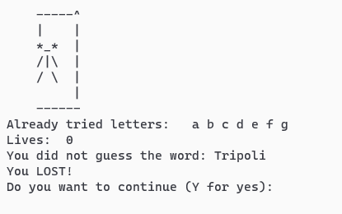
Gra Hangman
OPIS GRY (DEMO):
HANGMAN to gra w zgadywanki. Komputer wymyśla słowo a gracz próbuje je odgadnąć, podając litery w określonej liczbie prób.
Dodatki:
Wybór języka
Wybór kategorii (Kraje, zwierzęta i jedzenie)

Slide 4
Gra Hangman
LINIA CZASU
Dwa dni pracy na całość gry
Podzielona praca
Wspólne rozwiazywanie problemów
Dodawanie nowych opcji gry (języki, kategorie)
PLAN ROZWOJU GRY
Możliwość wrócenia do poprzedniego menu
Dzień1: Podzielona praca | Dzień 2: Wspólna praca nad dodatkami

Slide 5

Gra Hangman
PROBLEMY & NOWOŚCI
Dodanie wyboru języka
Dodanie wyboru kategorii
Łączenie kawałków kodu w całość
Praca z wieloma plikami
Praca z GitHub-em
CZAS NA PYTANIA?

Slide 6
GRA HANGMAN Dziękujemy
Wykonanie:
Andrii Danylkov
Luciana smaron
Jacek walaszek

